Slide 1

Remote services

Slide 2

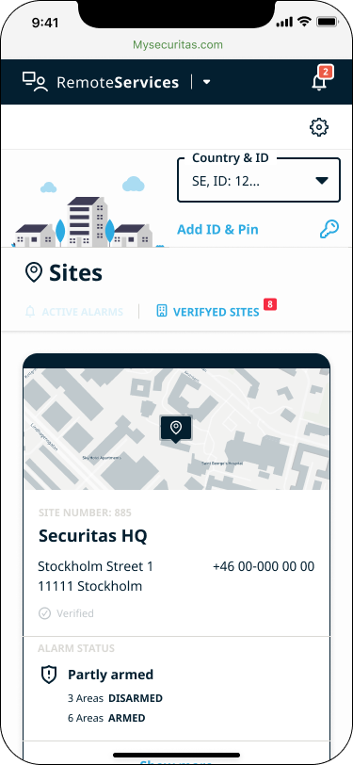
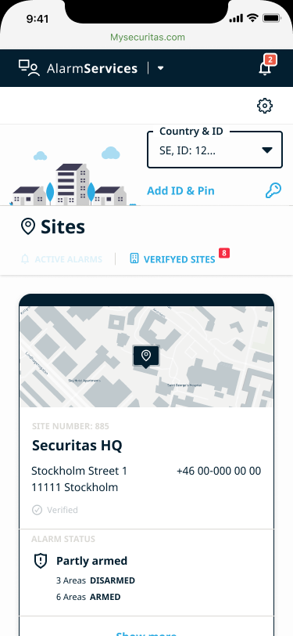

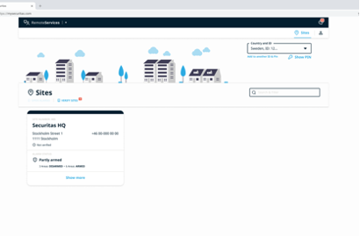
Štićeni objekti
Početna strana sa pregledom štićenih lokacija i brzim pristupom upravljačkim i osnovnim podacima
1
5
1
Izbor vrste usluge
2
2
Država (RS), ID I odabrani PIN
3
3
Brze postavke štićene lokacije
4
4
Informacije o štićenoj lokaciji
5
Notifikacije
MySecuritas dostupan na web.mysecuritas.com

Slide 3
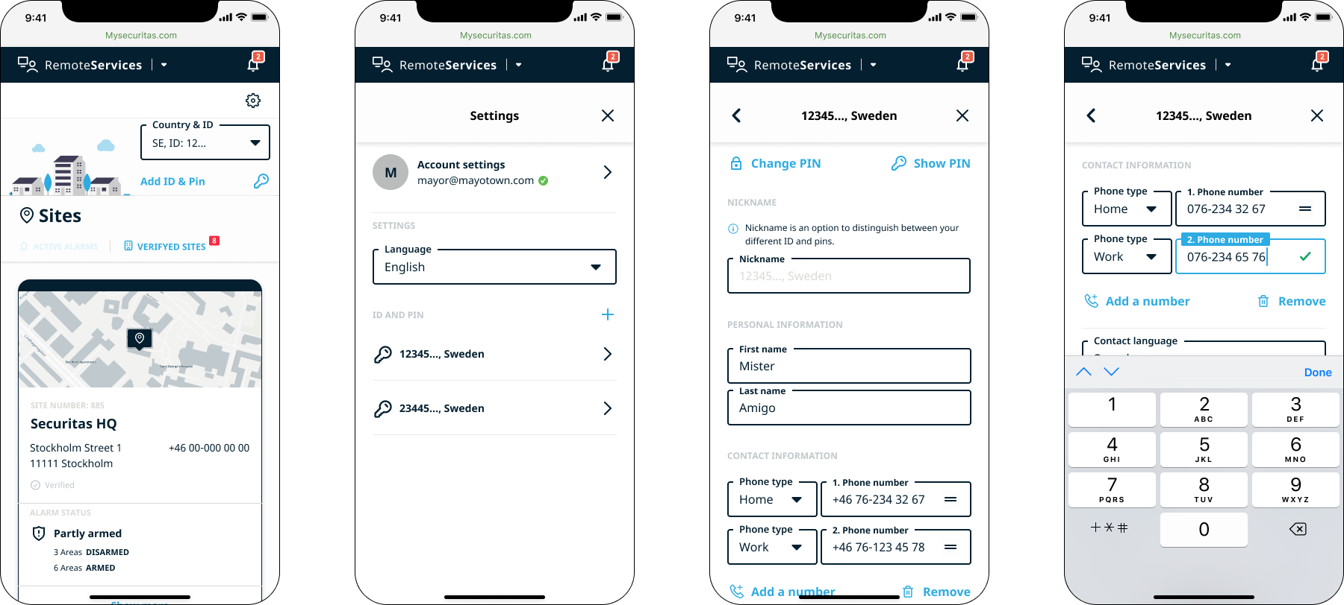
Uređivanje osnovnih podataka
Nakon kreiranja naloga, biće neophodno da uredite osnovne podatke, kako bi Securitas bio siguran da su svi podaci validni i ažurirani
Navigacija
Pregled profila
Podaci o profilu
Promenite broj telefona
Otvorite podešavanja u gornjem desnom uglu počtne stranice
Odaberite kombinaciju ID i PIN za profilne podatke koje želite da izmenite
Izmenite odabrane podatke
Unesite promene i potvrditе klikom na “kraj”

Slide 4
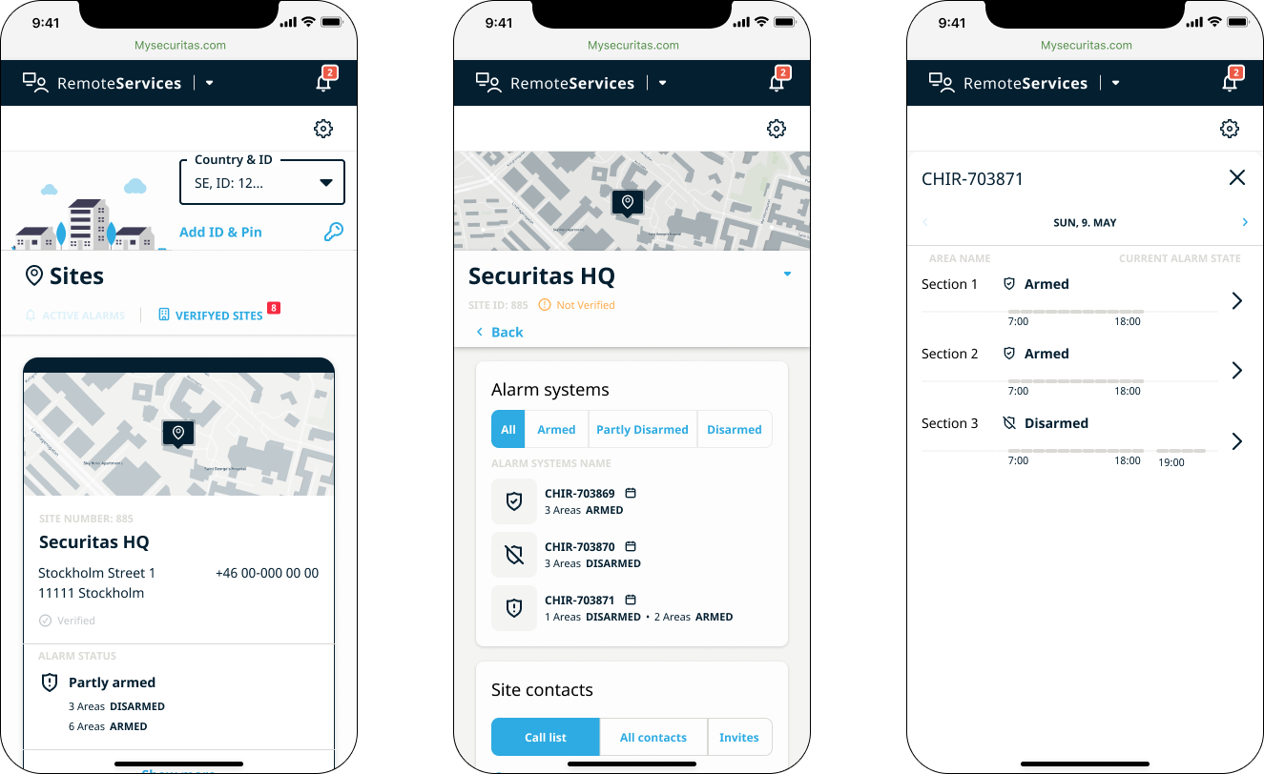
Pregled statusa alarma
Pregledajte statuse alarma povezniha na Securitas Operativni Centar
Štićeni objekti
Podaci o štićenom objektu
Detalji o statusima alarma
Na početnoj stranici možete izršiti brzi pregled svih štićenih lokacija
U odeljku sa alarmima dostupni su različiti podaci o statusima alarma
Pristupite izabranom alarmnom sistemu za upravljanje svakom pojedinačnom zonom

Slide 5
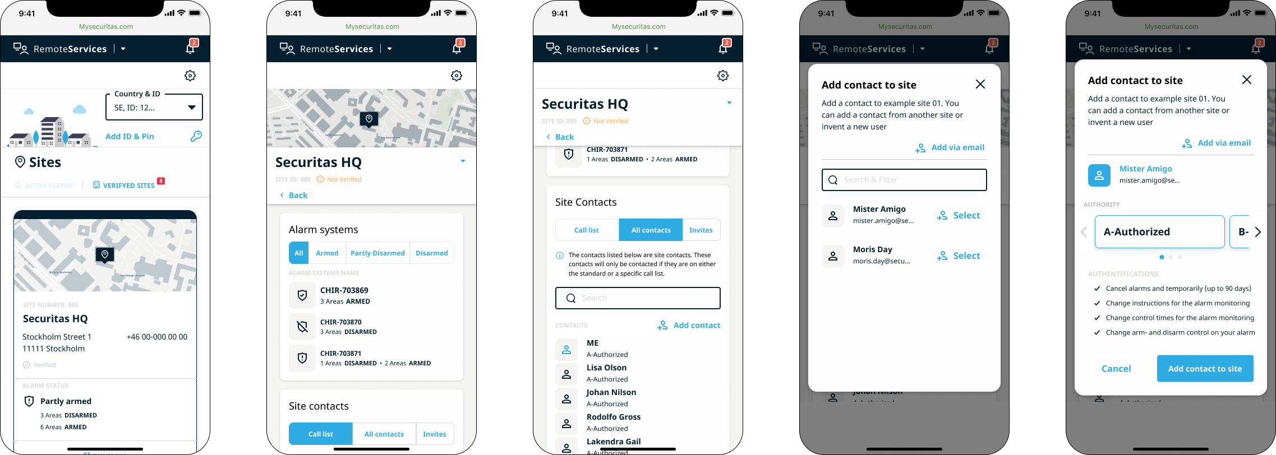
Dodajte novu kontakt osobu za svaki štićeni objekat
U slučaju da želite da dodate kolegu ili drugu osobu kao kontakt, potrebno je da ažurirate informacije o štićenom objektu
Izaberite štićenu lokaciju
Detalji o štićenoj lokaciji
Dodajte novu kontakt osobu
Nivo autorizacije
Odaberite lokacije gde želite da dodate novu kontakt osobu
Pronađite listu kontakata u okviru polja “svi kontakti” i odaberite “dodaj novi kontakt”
Kontakti koji nisu na listu mogu biti pozvani isključivo putem email-a. Lista sadrži kontakte svih štićenih lokacija kojima imate pristup.
Dodelite nivo autorizacije i potvrdite

Slide 6
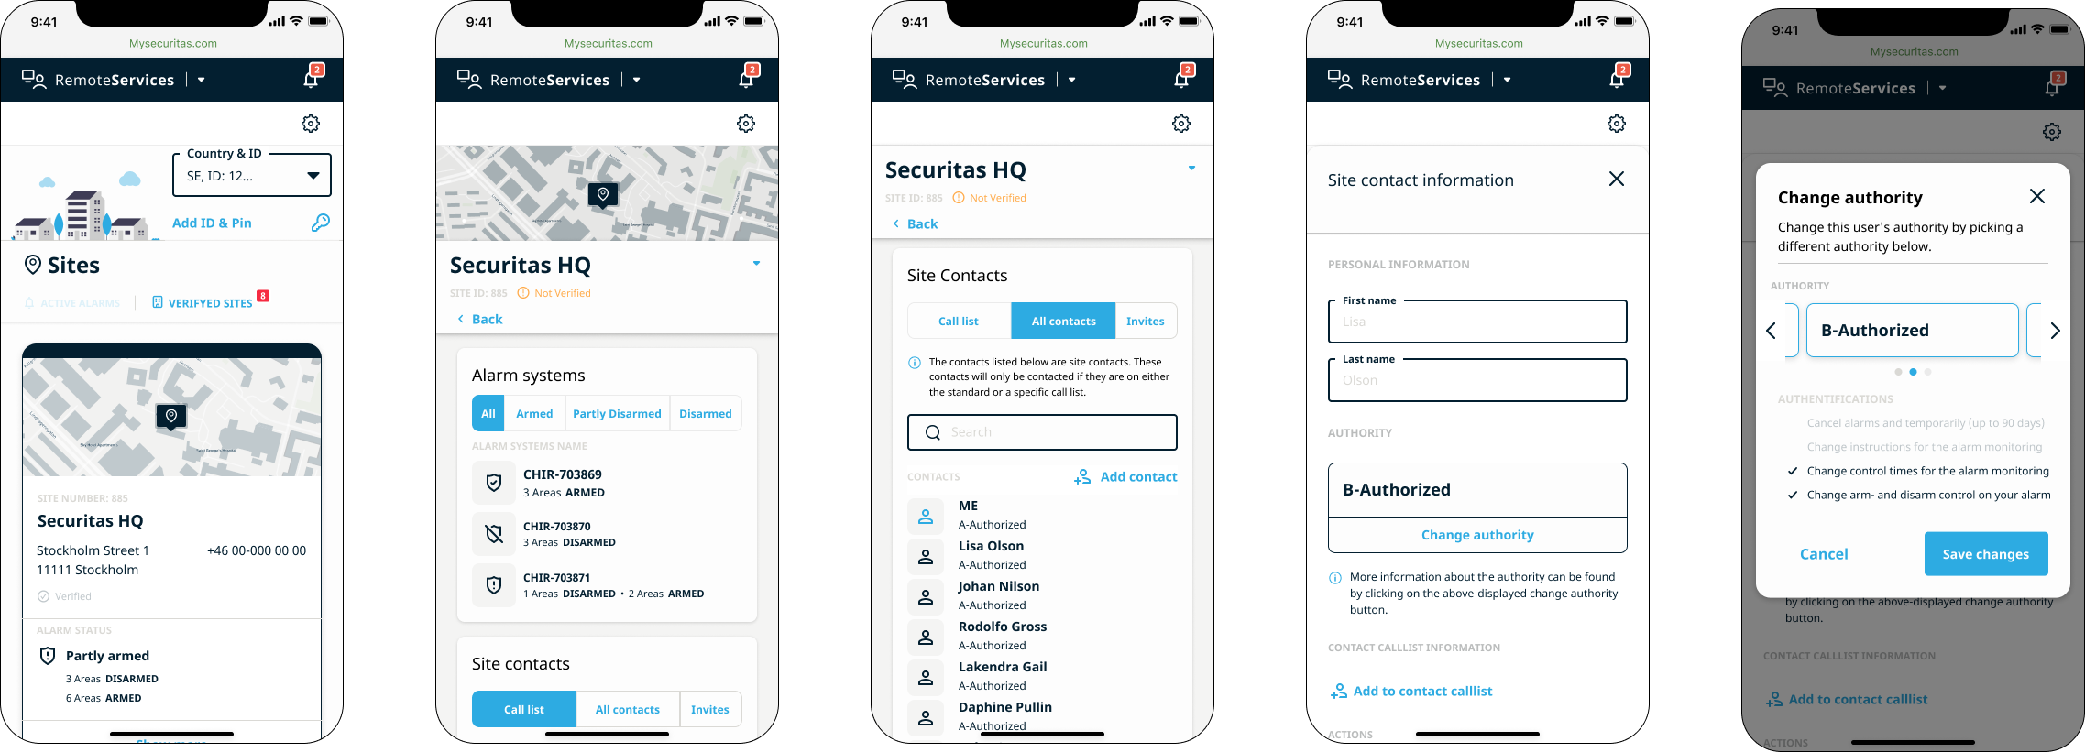
Dodelite nivo autorizacije
Uredite nivo aktivnosti dozvoljen odabranoj kontakt osobi za svaku pojedinačnu aktivaciju alarma, po svakoj štićenoj lokaciji
Odaberite štićenu lokaciju
Detalji o štićenoj lokaciji
Izaberite kontakt osobu
Započnite uređivanje
Odaberite i potvrdite
Izaberite kontakt osobu kako bi ste uredili njen nivo autorizacije
Pronađite kontakte u delu “svi kontakti”
Pronađite kontakt osobu čije podatke želite da izmenite
Da bi ste izmenili nivo autorizacije pronađite “promeni autorizaciju” komandu
Odaberite novi nivo autorizacije i potvrdite promene

Slide 7
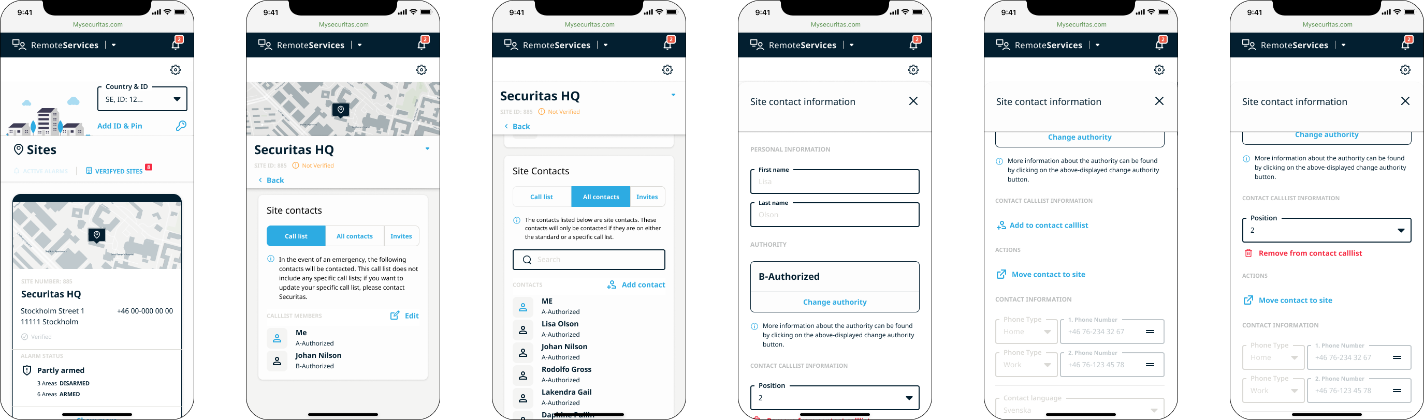
Dodajte kontakt osobu na listu za pozivanje
Odaberite kontakt osobu sa liste koja će biti kontaktirana u slučaju aktivacije alarma
Izaberite štićenu lokaciju
Detalji štićene lokacija
Odaberite osobu za kontakt
Detalji liste za pozivanje
Dodavanje na listu za pozivanje
Redosled
Izaberite štićenu lokaciju gde želite da izvršite izmene na listi kontakta
Pronađite kontakt listu štićene lokaciju pod “svi kontakti”
Pronađite izabrani kontakt koji želite da dodate sa liste svih kontakata
Skrolujte do “podaci o osobama za kontakt”
Odaberite redosled na listi za pozivanje, u suprotnom kontakt će biti automatski pozicioniran na kraju liste
Odaberite ”dodaj na listu za poziv” za odabranu kontakt osobu

Slide 8
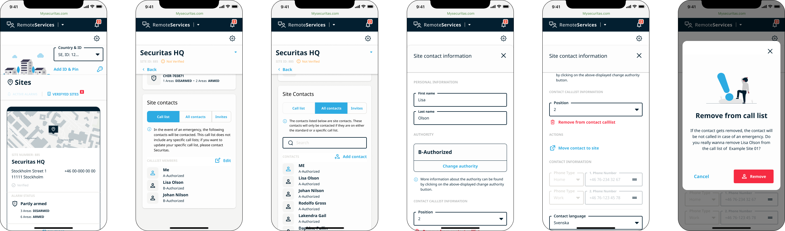
Uklonite kontakt osobu sa liste za poziv
Uklonite kontakt osobu opredeljenu da bude kontaktirana od strane Securitasa u slučaju aktivacije alarma
Uklonite sa liste za poziv
Odaberite štićenu lokaciju
Detalji o štićenoj lokaciji
Odaberite kontakt osobu
Podaci o listi za pozivanje
Potvrda
Odaberite štićenu lokaciju gde se vrši izmena
Pronađite listu kontakata štićene lokacije u odeljku “svi kontakti”
Pronađite izabrani kontakt koji želite da dodate sa liste svih kontakata
Skrolujte do “podaci o osobama za kontakt”
Izaberite ”ukloni sa liste za poziv”
Potvrdite brisanje kontakt osobe sa liste za pozivanje

Slide 9
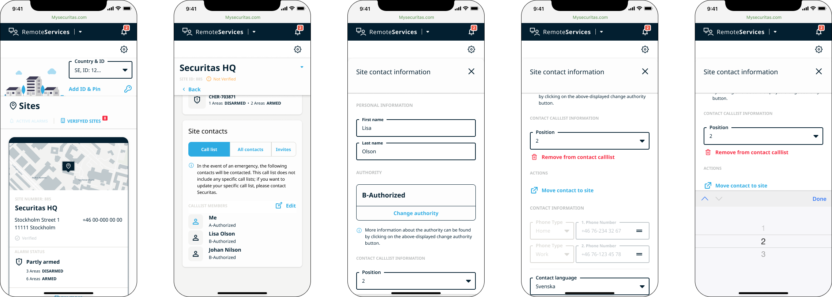
Promenite redosled pozivanja standardne liste za poziv
Promenite redosled na listi za poziv, u slučaju aktivacije alarma
Odaberite štićenu lokaciju
Detalji o štićenoj lokaciji
Odaberite kontakt osobu
Izaberite padajući meni
Odaberite novu poziciju
Izaberite štićenu lokaciju na kojoj su potrebne izmene
Pronađite listu za pozivanje
Odaberite kontakt osobu na listi za poziv
Aktivirajte padajući meni kako bi ste izmenili redosled na listi za poziv
Odaberite željenu poziciju na listi za poztiv

Slide 10
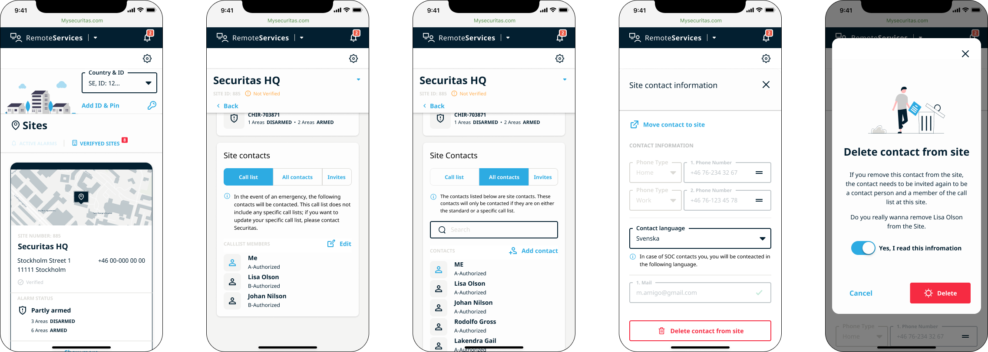
Izbrišite kontakt osobu za štićenu lokaciju
Brisanje kontakt osobe štićene lokacije ukloniće ih sa liste kontakata i liste za pozivanje
Odaberite štićenu lokaciju
Detalji o štićenoj lokaciji
Odaberite kontakt osobu
Izbrišite kontakt osobu
Potvrdite brisanje kontakta
Odaberite štićenu lokaciju gde želite da izvršite izmenu
Pronađite kontakt osobu na listi za kontakt
Pronađite kontakt koji želite da izbrišete
Izaberite “obriši kontakt osobu”
Potvrdite brisanje kontakta sa liste za štićenu lokaciju

Slide 11
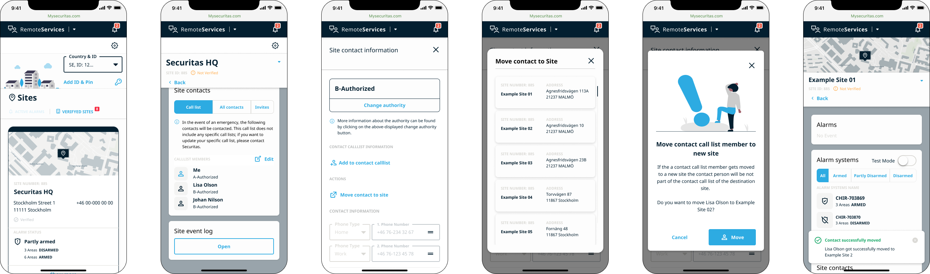
Prebacivanje kontakt osobe sa jedne na drugu štićenu lokaciju
Prebacivanje kontakt osobe sa jedne na drugu lokaciju ukloniće ih automatski sa prethodne lokacije. Ukoliko želite da dodate kontakt osobu na lokaciju sa koje je prethodno uklonjen kontakt premeštanjem istog, moraćete to da uradite naknadno, nakon prebacivanja kontakt osobe sa jedne na drugu lokaciju.
Odaberite štićenu lokaciju
Podaci o štićenoj lokaciji
Odaberite vaš profil
Izaberite novu štićenu lokaciju
Potvrda
Potvrda prebacivanja kontakta
Izaberite štićenu lokaciju sa koje želite da izvršite prebacivanje kontakt osobe
Pronađite kontakt osobu nalisti za kontatk
Izaberite “prebaci kontakt na štićeni objekat”
Izaberite izabranu štićenu lokaciju za prebacivanje kontakta
Potvrdite prebacivanje kontakta
Prebacivanje kontakta je završeno

Slide 12
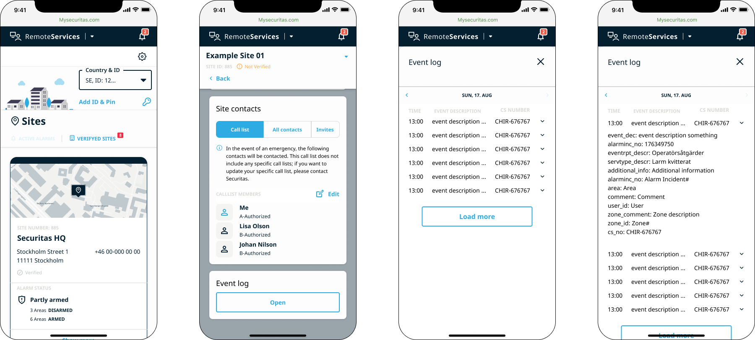
Istorija alarmnih događaja
Pregledajte istoriju alarma u toku dana ili tokom prethodnih dana
Izaberite štićenu lokaciju
Detalji o štićenoj lokaciji
Istorija alarmnih događaja
Detalji o istoriji alarma štićene lokacije
Izaberite štićenu lokaciju za koju želite da izvršite pregled istorije alarmnih događaja
Skrolujte do “istorija alarmnih događaja”
Za više informacija uđite u padajući meni
U okviru padajućeg menija nalaze se svi detalji

Slide 13
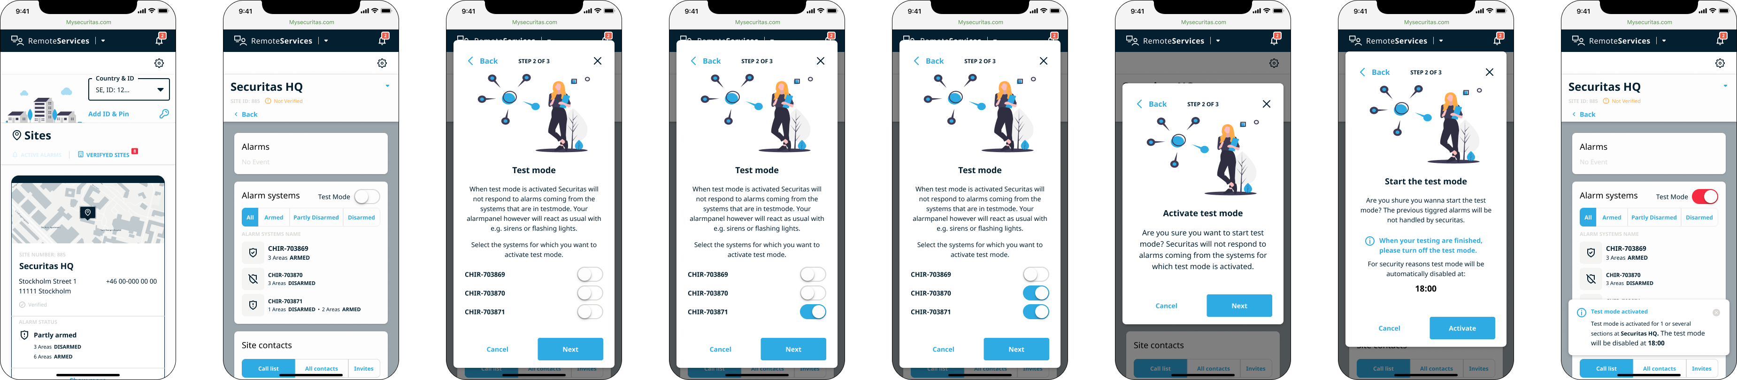
Aktivirajte test/servis režim za štićenu lokaciju
Aktivirajte test/servis režim za štićenu lokaciju. Biće automatski deaktivirana iz bezbednosnih razloga, nakon određenog vremenskog perioda. Ukoliko želite da izvršite ručnu deaktivaciju test/servis režima potrebno je da ponovo uspostavite alarmne zone
Izaberite štićenu lokaciju
Detalji štićene lokacije
Izaberite alarmni sistem
Potvrdite aktivaciju
Test/servis režim aktiviran
Izaberite štićenu lokaciju za test
Upali test mode
Izaberite alarmni sistem koji želite da testirate/aktivirate
Potvrdite da izabrani štićeni objekat želite da testirate
Aktivacija test/servis režima biće vidljiva. Kraj vremena test režima biće automatski vidljiv.

Slide 14
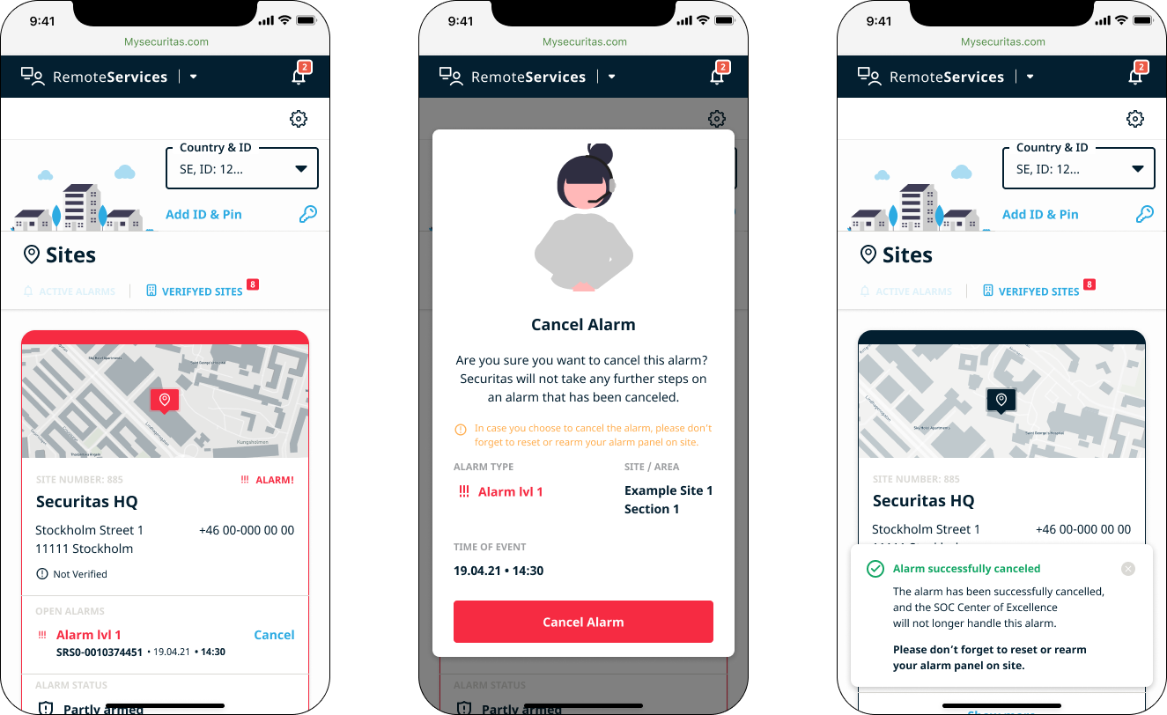
Poništi aktivni alarm
Obavestite Securitas da nije potrebna intervencija za aktivirani alarm. U slučaju da se poništi aktivacija alarma putem aplikacije i dalje je neophodan ručni reset na panelu.
Be aware!
Please note that in certain situations, the alarm cannot be cancelled.
Pregled štićene lokacije
Poništi alarm
Potvrda poništenog alarma
Kliknite na poništi alarm u pregledu štićne lokacije.
Potvrdite otkazivanje alarma Securitas operativnom centru
Alarm je poništen

Slide 15
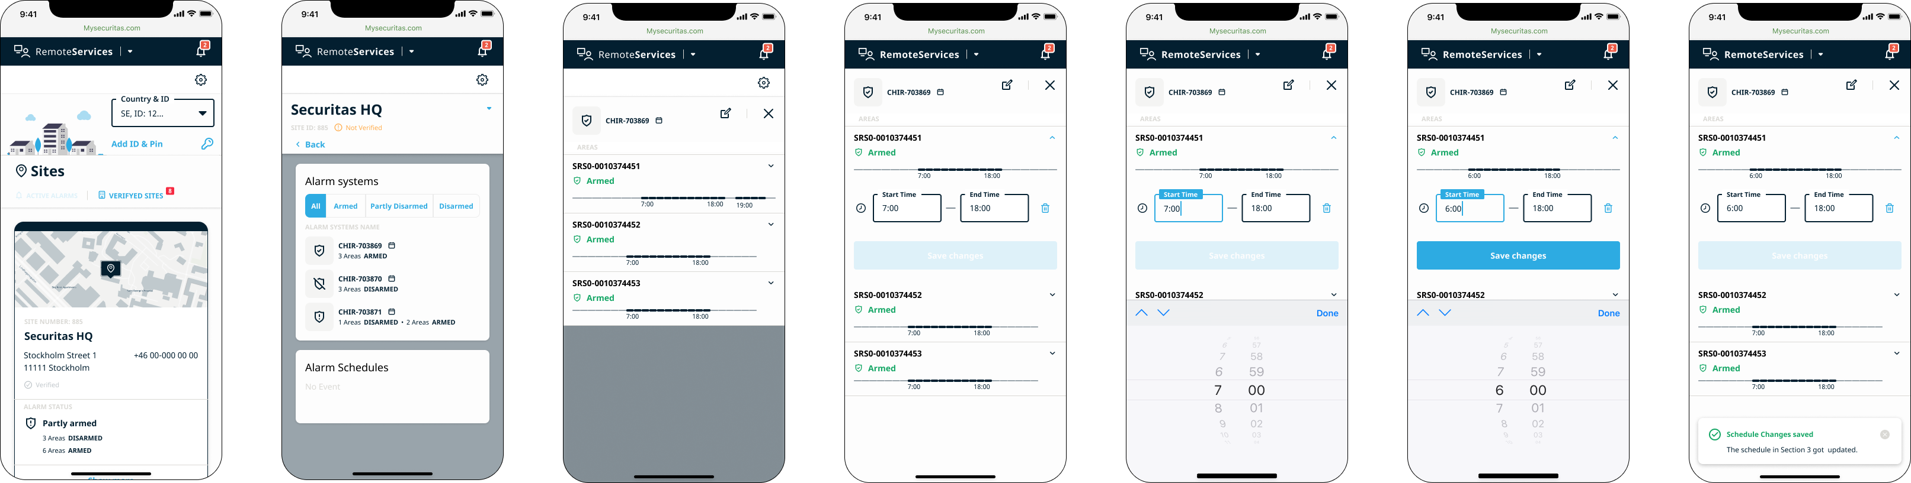
Uspostavite novi privremeni raspored alarma
Ukoliko želite da uspostavite drugačiji raspored alarma, možete ih podesiti kao privremene izmene
Izaberite sekciju alarmnog sistema
Snimi novi raspored
Pregledajte nov raspored
Izaberite štićeni objekat
Alarmni Sistemi
Vreme
Izaberi vreme
Izaberite štićeni objekat gde želite da dodate iili uklonite privremeni raspored alarma.Select the site where you want add or remove temporary schedule
Iz pregleda detalja sajta izaberite alarmni sistem koji želite da izmenite.From site detail overview select the alarm system you want to modify
Izaberite sekciju au okviru koje želite da uspostavite novi privremeni alarm.Select the section where you want to set a temporary schedule
Odaberite vreme koje želite da promenite. Takođe, možete dodati novo početno vreme klikom na „Dodaj vreme“ ispod rasporeda.Select a time you want to change. You can also add a new opening slot by clicking the "Add time" button under the schedule
Izaberi novo vreme. Select a new time
Kliknite na “✔” kako bi sačuvali promene. Press the check “✔” to the right of the changed time to save the change
Nov raspored je definisan za alarmnu sekciju. The new schedule is visible for the alarm section

Slide 16
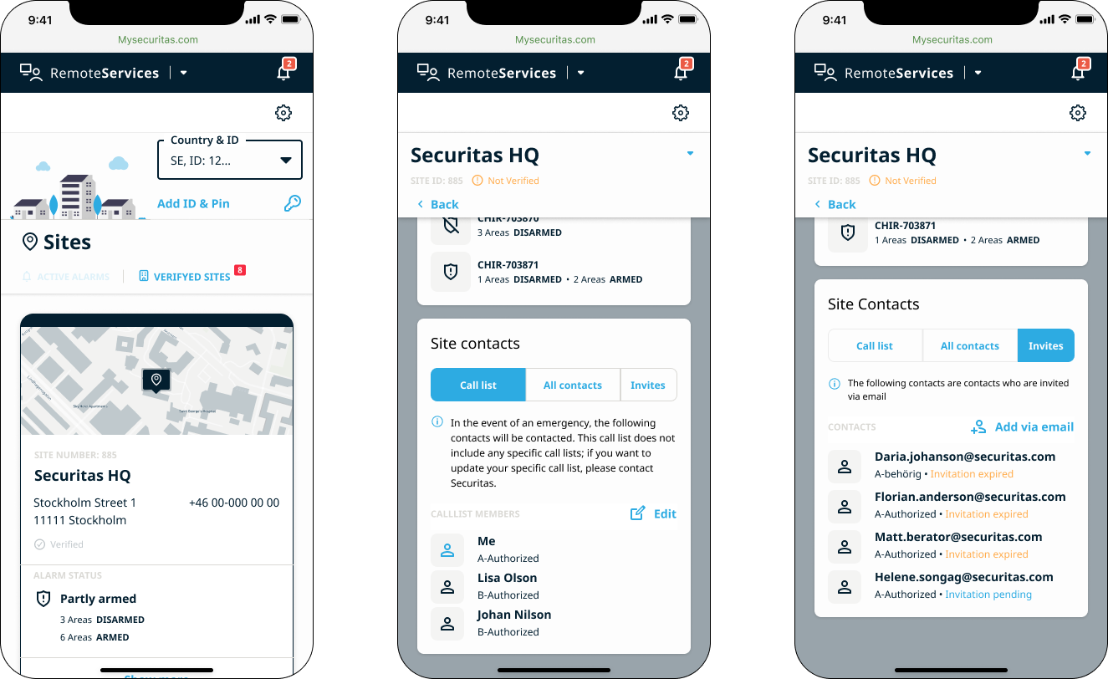
Pregledajte listu pozvanih kontakata za štićenu lokaciju See list of invited contact persons to a site
Pregled svih pozvanih kontakata koji još uvek nisu prihvatili poziv.Overview of all contacts people invited who have not yet accepted the invitation
Izaberite štićenu lokaciju
Detalji o štićenoj lokaciji Site details
See open invites
Izaberite sajt kom želite da dodelite novu kontakt osobu. Select the site where you want to invite a new contact person
Kliknite na „Pozvani“ u sekciji kontakata na stranici Navigate to ”invited” in the site contacts section of the site detail page
Ovde imate pregled svih kontakta koji su na čekanju ili im je istekao rok za odgovor.Here you can see all pending and expired invitations

Slide 17
Country permissions

Slide 18
Authority level description SE
What authority level is allowed to do
Permission | A | B | C | D | S
View arm/disarm status | ✔ | ✔ | ✔ | ✔ | ✔
View schedule | ✔ | ✔ | ✔ |  | ✔
Make temporary schedule changes | ✔ | ✔ | ✔ |  | ✔
See other contacts | ✔ | ✔ |  |  | ✔
Edit other contact Authority Level | ✔ |  |  |  | ✔
Add and remove contacts | ✔ |  |  |  | ✔
Change the standard call list | ✔ |  |  |  | ✔

